Slide 1
Народный ответ
Кузнецова Олеся Алексеевна, учитель истории Филиала МБОУ «Ивановская СОШ» Елизарьевская ООШ

Slide 2
«Пишет вам Степан Тимофеевич всей черни. Хто хочет Богу да государю послужить, да великому войску, да и Степану Тимофеевичу, и я выслал казаков, и вам бы заодно изменников вывадить и мирских кравапивцев вывадить…»
«Прелестная грамота Степана Разина»

Slide 3
Основные понятия
казаки
Исторические личности
Степан Разин
?
Мог ли простой народ в XVII веке защитить себя от произвола бояр, дворян, приказных людей мирным, ненасильственным путём?
1637-1642
1662
1667-1669
1670
1671

Slide 4
План урока
Терпеть или бороться?
Медный бунт
Войско Донское в XVII веке
Восстание Разина

Slide 5
Бороться или бояться?
Почему XVIIвек - «Бунташный век»?
Начало века – Смута
Середина века – восстания в городах
(Соляной бунт, Хлебный бунт)
Вторая половина – выступления казаков и крестьян
Формы протеста: восстания, народные бунты, бегство
1649
Рост протестных выступлений

Slide 6
Медный бунт
1662
Причины :
1. Денежная реформа
2. Выпуск медных денег
3. Правительство выплачивало жалованье медными деньгами, а налоги собирало серебряными
Участники: посадские люди и горожане, часть стрельцов, солдат
Повод: слухи о новом налоге
Итоги:
1. Избиение безоружных людей
2. Отмена медных денег

Slide 8
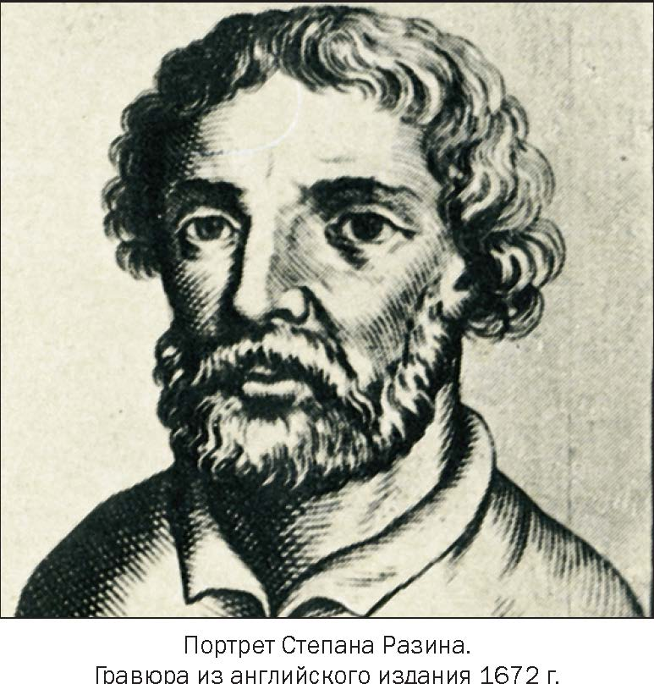
Войско Донское в XVII веке
Руководитель – Степан Разин
Участники – казаки, крестьяне, горожане, мелкий служилый люд, народы Поволжья
1637г. – осада и взятие Азова
1667-1669гг. – «поход за зипунами
казаки
зажиточные
голутвенные

Slide 9
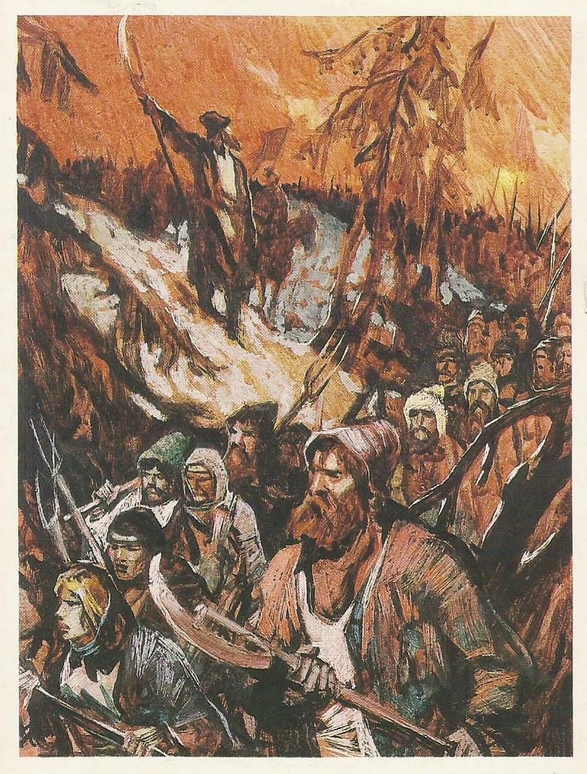
Восстание Разина
1670-1671 – восстание Степана Разина

Slide 10
Восстание Разина
ТЕРРИТОРИЯ: Дон, Поволжье, Мордовия, район Казани
Выполните задание 4 на стр.181 учебника

Slide 11
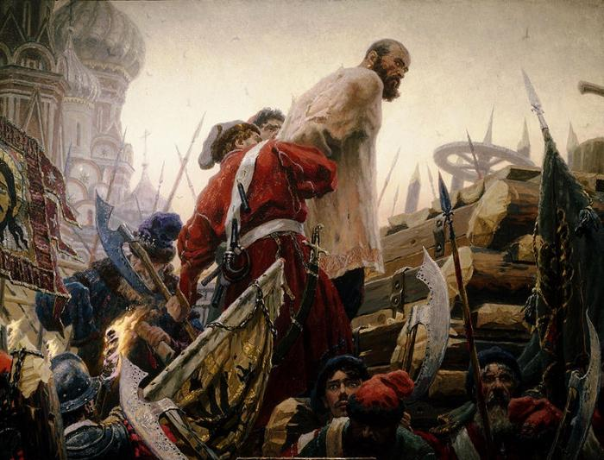
Восстание Разина
6 июня 1671 года – казнь Степана Разина на Лобном месте в Москве

Slide 12
Закрепление
Арест и казнь Степана Разина
1637-1642
«Азовское осадное сидение» донских казаков
1662
1667-1669
Начало восстания по предводительством Степана Разина
1670
Грабительский поход отряда Разина в Персию
1671
Медный бунт в Москве

Slide 13
Закрепление
?
Мог ли простой народ в XVII веке защитить себя от произвола бояр, дворян, приказных людей мирным, ненасильственным путём?
До середины XVII века сохранял возможность мирного протеста бегством на окраины страны, с завершением оформления крепостного права главной формой борьбы стал бунт

Slide 14
Домашнее задание:
Выучить параграф 23
Выполнить контурную карту
Подготовить проект на любую тему стр.183
«3» - сообщение в тетради
«4» – доклад
«5» + презентация

